Slide 1
Інформація про роботу
управління персоналу
Луцької міської ради за 2021 рік
Notes:
1

Slide 2
Управління персоналу Луцької міської ради забезпечує реалізацію державної політики з питань кадрової роботи та служби в органах місцевого самоврядування в апараті міської ради та виконавчого комітету, виконавчих органах міської ради.
Управління персоналу утворено відповідно до рішення Луцької міської ради від 28.04.2021 №10/69 “Про затвердження структури виконавчих органів міської ради, загальної чисельності апарату міської ради та її виконавчих органів”.

Slide 3
Структура управління персоналу
Луцької міської ради:
Відділ кадрової роботи
Відділ розвитку персоналу
Відділ з питань запобігання та виявлення корупції
Відділ документального забезпечення

Slide 4
Кількісно-якісний склад працівників виконавчих органів міської ради
Штатна чисельність посад у розрізі категорій становить:
553 посадових осіб місцевого самоврядування;
74 службовці;
40,5 робітників.
В управлінні персоналу сформовано 668 особові справи працівників виконавчих органів міської ради, з них:
 | Чоловіки | Жінки
Керівники | 66 | 123
Спеціалісти | 71 | 295
Службовці | 35 | 38
Робітники | 21 | 19

Slide 5
Інформація про діяльність
відділу кадрової роботи
Забезпечено рух кадрів у виконавчих органах міської ради протягом 2021 року
Призначено 48 осіб з них: за результатами конкурсу на посади посадових осіб місцевого самоврядування – 24 особи, 17 особи – за загальним трудовим законодавством, 1 посадова особа - за переведенням з інших державних установ, 6 посадових осіб – призначено з кадрового резерву
Звільнено 126 осіб.
Укладено 13 строкових трудових договорів.

Slide 6
Робота з керівниками підприємств, організацій (установ, закладів), що перебувають у власності міської територіальної громади
Призначення керівників підприємств, організацій (установ, закладів), що перебувають у власності міської територіальної громади здійснюється за результатами конкурсного відбору (рішення виконавчого комітету Луцької міської ради від 04.07.2018 № 401-1, зі змінами).
Протягом звітного періоду за результатами конкурсного відбору укладено 5 контрактів з керівниками підприємств, організацій (установ, закладів), що належать до комунальної власності міської територіальної громади та укладено 24 додаткових угоди.
Звільнено 5 керівників комунальних підприємств, організацій (установ, закладів), що належать до комунальної власності міської територіальної громади, 2 з них у зв’язку з ліквідацією підприємства.

Slide 7
РОЗГЛЯД КОРЕСПОНДЕНЦІЇ
В управління персоналу надійшло та надано відповіді на 120 звернень громадян, 73 публічних запити, підготовлено 618 листів вихідної кореспонденції

Slide 8
Розпорядження міського голови
з кадрових питань
Упродовж 2021 року підготовлено — 3931 розпорядження
РА – про затвердження: штатних розписів, положень, посадових інструкцій, переліку питань на конкурс, про порядок проведення щорічної оцінки та проведення атестації, плану роботи з кадрами, про порядок проведення конкурсу, про розподіл обов'язків;
РБ – про прийняття, переведення, сумісництво, звільнення, атестацію, підвищення кваліфікації, стажування, щорічну оцінку, заохочення (нагородження, преміювання), нарахування матеріальної допомоги, надання відпусток щодо догляду за дитиною, за власний рахунок;
РВ – про щорічні оплачувані відпустки та відпустки у зв'язку з навчанням, короткострокові відрядження в межах України та за кордон;
РГ – про перенесення робочих днів, про оголошення конкурсу, про участь у навчанні, про виконання обов'язків, про затвердження кадрового резерву, про службове розслідування/перевірку, про оголошення догани.

Slide 9
Інформація про відрядження працівників виконавчих органів Луцької міської ради

Slide 10
За результатами службових поїздок
набутий досвід буде використано для покращення життєдіяльності Луцької міської територіальної громади:
- у реалізації державної молодіжної політики, політики у сфері фізичної культури та спорту, політики щодо запобігання та протидії домашньому насильству, створенню на території Луцької міської територіальної “кризової кімнати” в межах проєкту “Трамплін рівності”;
- у взаємодії з громадськими об’єднаннями у сфері соціального захисту, впровадження на території Луцької міської територіальної громади відділення для бездомних осіб;
- при підготовці програми соціально-економічного розвитку, стратегії, інвестиційних проєктів, розробці плану сталої міської мобільності проєктів з енергоефективності;
- у роботі з міжнародними програмами та співпраці з конкретними містами-партнерами та країнами загалом;
- при роботі з особами, які перебувають у конфлікті та прагнуть його вирішити. Запровадження позасудових способів вирішення конфліктів, формування культури мирного врегулювання суперечок та популяризація альтернативного методу розв’язання конфліктів-медіації;
- при підвищенні загальної обізнаності та навчання посадових осіб у сфері кібергігієни та кібербезпеки.

Slide 11
Проведення щорічної оцінки виконання посадовими особами місцевого самоврядування апарату та виконавчого комітету,
виконавчих органів міської ради
Щорічна оцінка у 2021 році здійснювалася відповідно до Порядку проведення щорічної оцінки виконання посадовими особами місцевого самоврядування апарату та виконавчого комітету, виконавчих органів міської ради покладених на них обов'язків і завдань, затвердженого розпорядження міського голови від 07.02.2014 №5-ра та розпорядження міського голови від 21.01.2021 №15-ра “Про проведення щорічної оцінки виконання посадовими особами місцевого самоврядування апарату та виконавчого комітету, виконавчих органів міської ради покладених на них обов'язків і завдань”.
Зареєстровано 390 щорічних оцінок працівників виконавчих органів місцевого самоврядування.

Slide 12
Результати проведення щорічної оцінки
виконання посадовими особами місцевого самоврядування апарату міської ради, виконавчого комітету та виконавчих органів міської ради покладених на них обов'язків і завдань за 2020 рік

Slide 13
Інформація щодо проходження зовнішніх та внутрішніх навчань у 2021 році
Відповідно до плану внутрішнього навчання посадових осіб місцевого самоврядування виконавчих органів Луцької міської ради на 2021 рік проведено 19 навчань, у яких взяли участь 392 працівники виконавчих органів міської ради.
Основні теми, що були розглянуті на внутрішніх навчаннях:
- система електронного документообігу “АСКОД”;
- організація роботи з пропозиціями, заявами та скаргами громадян;
- соціальний захист пільгових категорій населення;
- надання адміністративних послуг;
- роз’яснення щодо подачі декларації особи, уповноваженої на виконання функцій держави або місцевого самоврядування.

Slide 14
У межах співпраці Луцької міської ради та Волинського регіонального центру підвищення кваліфікації працівники виконавчих органів міської ради долучились до навчань організованих центром через онлайн-платформу “Zoom”.
Проведено 34 зовнішніх навчання, у яких взяли участь 248 працівників виконавчих органів Луцької міської ради.
Основні теми, що були розглянуті на зовнішніх навчаннях:
-виборчі системи;
-лідерство в публічному управлінні;
-електронне декларування;
-місцевий економічний розвиток та залучення інвестицій;
-децентралізація і реформа публічної служби;
-відкриті дані.

Slide 15
Робота з особами зарахованими
до кадрового резерву
Кадровий резерв формується відповідно до статті 16 Закону України «про службу в органах місцевого самоврядування», постанови Кабінету Міністрів України від 24 жовтня 2001 року № 1386 “Про затвердження типового порядку формування кадрового резерву в органах місцевого самоврядування”.
Розпорядженням міського голови від 28 грудня 2020 року № 129-рг затверджено кадровий резерв на 2021 рік. Основними критеріями зарахування до кадрового резерву є наявність відповідної професійної підготовки працівників, навички, що ґрунтуються на сучасних спеціальних знаннях і аналітичних здібностях для прийняття та успішного виконання управлінських рішень, якісне виконання службових обов’язків на попередній роботі.
До кадрового резерву зараховано 838 осіб, з них на посади:
- керівників виконавчих органів Луцької міської ради - 411 осіб;
- спеціалістів виконавчих органів Луцької міської ради - 427 осіб .
89% працівники виконавчих органів Луцької міської ради;
6% працівники підприємств, організацій (установ, закладів), що перебувають у власності міської територіальної громади;
3% працівники інших підприємств, організацій (установ, закладів);
2% безробітні.

Slide 16
Проходження стажування
у виконавчих органах міської ради
Стажування пройшло 146 осіб, які претендували на посади в органи місцевого самоврядування виконавчих органів Луцької міської ради
Стажисти продемонстрували високий рівень знань, прагнення до професійного зростання та бажання удосконалювати свої знання

Slide 17
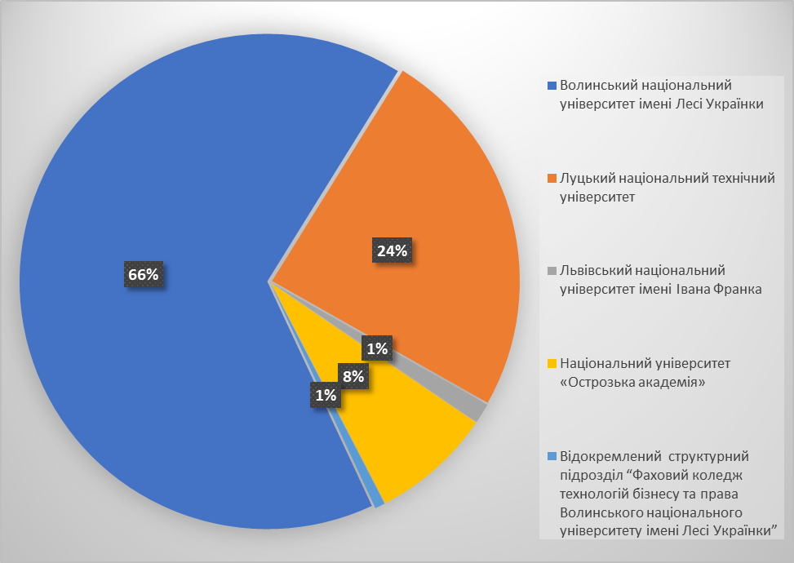
Проведення навчально-виробничої практики студентів у виконавчих органах Луцької міської ради упродовж 2021 року
Відповідно до укладених договорів про проведення практики студентів на 2020-2021 навчальний рік виробничу практику пройшло всього 152 студента вищих навчальних закладів

Slide 18
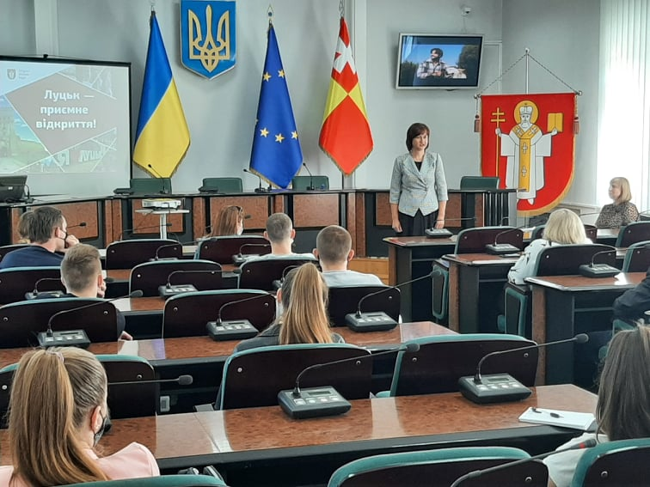
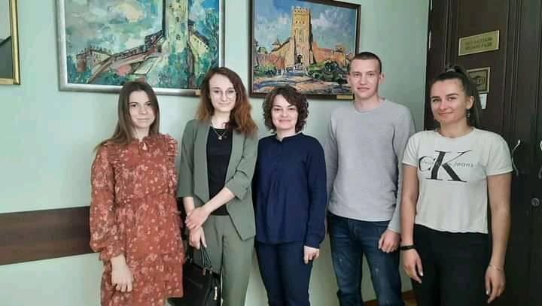
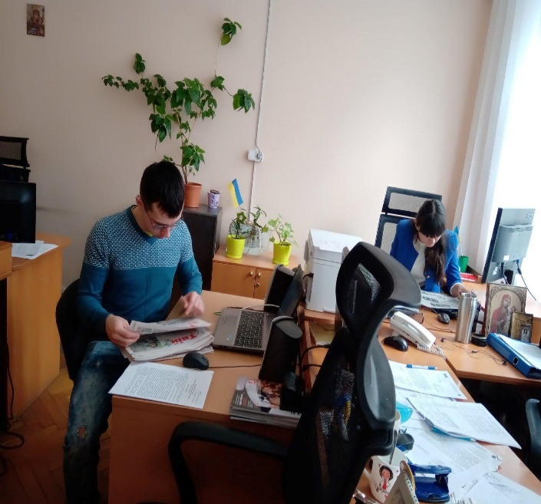
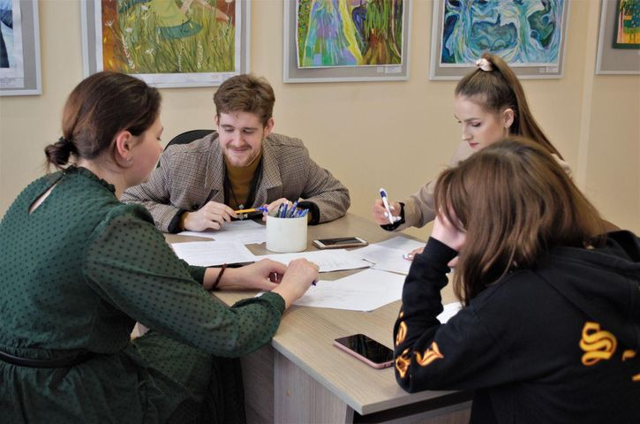

Slide 19
Заохочення та нагородження
відзнаками Луцької міської ради
Протягом 2021 року підготовлено 886 нагородних матеріалів для відзначення осіб та колективів підприємств і організацій міста різних форм власності за бездоганну працю, високі трудові досягнення, професійну майстерність, успіхи в реалізації програм економічного та соціального розвитку Луцької міської територіальної громади, активну благодійну, громадську та політичну діяльність, роботу по вихованню підростаючого покоління, значний внесок у розвиток культури, мистецтва, науки, освіти, спорту та охорони здоров’я, місцевого самоврядування, міжнародного співробітництва, за мужність і відвагу, виявлені при порятунку людей та матеріальних цінностей, забезпечення законності, прав і свобод громадян.

Slide 20
Відзнака | За 2021 рік
Подяка Луцького міського голови особам та колективам | 663
Вітальний адрес | 136
Почесна грамота Луцького міського голови | 78
Почесна грамота Луцької міської ради | 9
Всього: | 886

Slide 21
Інформація про роботу відділу з питань запобігання та виявлення корупції персоналу за 2021 рік
№ з/п | Проведена робота | Кількість
1 | Підготовлено повідомлень про початок проведення перевірки, передбаченої Законом України “Про очищення влади”, надіслані до Західного міжрегіонального управління Міністерства юстиції (м.Львів) | 18
2 | Підготовлено та надіслано до НАЗК запитів про проведення перевірки, передбаченої Законом України “Про очищення влади” | 2
3 | Підготовлено висновків про результати перевірки відомостей про особу відповідно до Порядку проведення перевірки достовірності відомостей щодо застосування заборон, передбачених частинами третьою і четвертою статті 1 Закону України “Про очищення влади” | 29
4 | Підготовлено довідок про результати перевірки повідомлень про корупцію | 5
5 | Підготовлено довідок про результати перевірки, передбаченої Законом України “Про очищення влади” | 27
6 | Здійснено перевірку фактів своєчасності подання посадовими особами Луцької міської ради (в т.ч. звільненими) електронних декларацій шляхом пошуку та перегляду інформації на офіційному вебсайті НАЗК: - щорічних за 2020 рік - після звільнення за 2020 рік - перед звільненням за 2021 рік | 574 36 44
7 | Надіслано повідомлень до НАЗК про факт неподання чи несвоєчасного подання декларацій | 2
8 | Проведено перевірок комунальних підприємств з питань дотримання ними вимог нормативно-правових актів щодо запобігання корупції (в складі робочої групи щодо моніторингу ефективності діяльності комунальних підприємств) | 3

Slide 22
Робота працівників відділу документального забезпечення управління персоналу Луцької міської ради, які працюють на віддалених робочих місцях

Slide 23
Наші координати:
Адреса:
43025 м.Луцьк,
вул. Б.Хмельницького, 19
каб. 113, 306, 307, 308, 309
Контактні телефони:
777 942, 741 080, 741 086, 741 084
E-mail: kadru@lutskrada.gov.ua
Facebook:
https:// www.facebook.com/109126114357856

